Slide 1
УЧИМ БУКВЫ
Бойкова О. В., учитель начальных классов МОУ СОШ №1 г. Конаково Тверской обл.

Slide 2
Буква Л

Slide 3
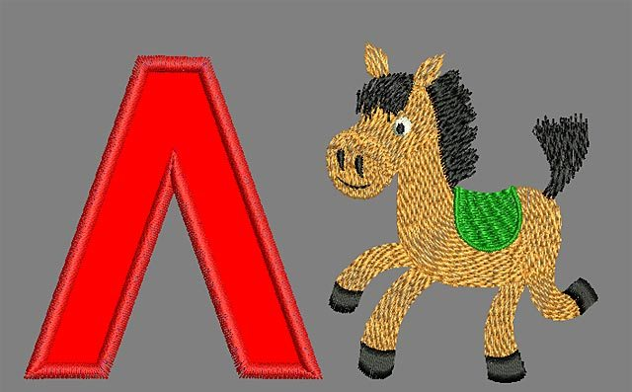
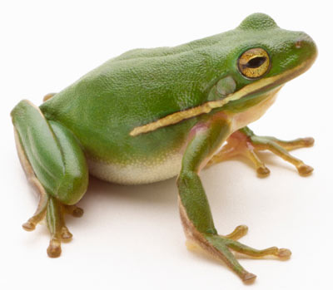
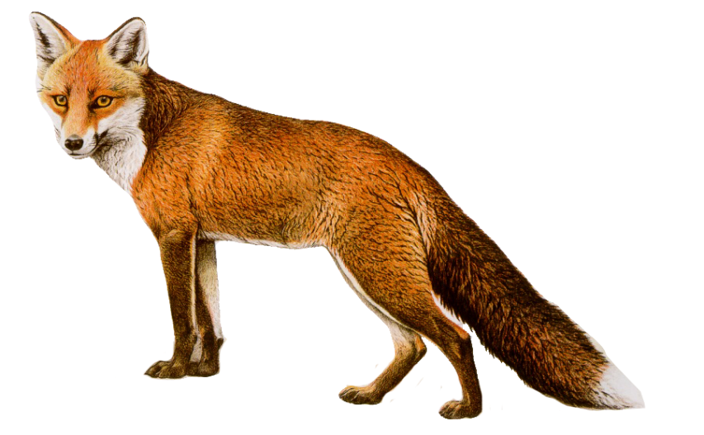

Slide 5
ЛЕВ
Л
Считался ЛЕВ царём зверей,
Но это было встарь.
Не любят в наши дни царей,
И Лев – уже не царь.
Душил он зверски всех подряд,
Свирепо расправлялся,
А правил плохо, говорят,
С делами не справлялся.
Теперь сидит он присмирев.
И перед ним – ограда.
Он не доволен, этот Лев,
Но так ему и надо!

Slide 6
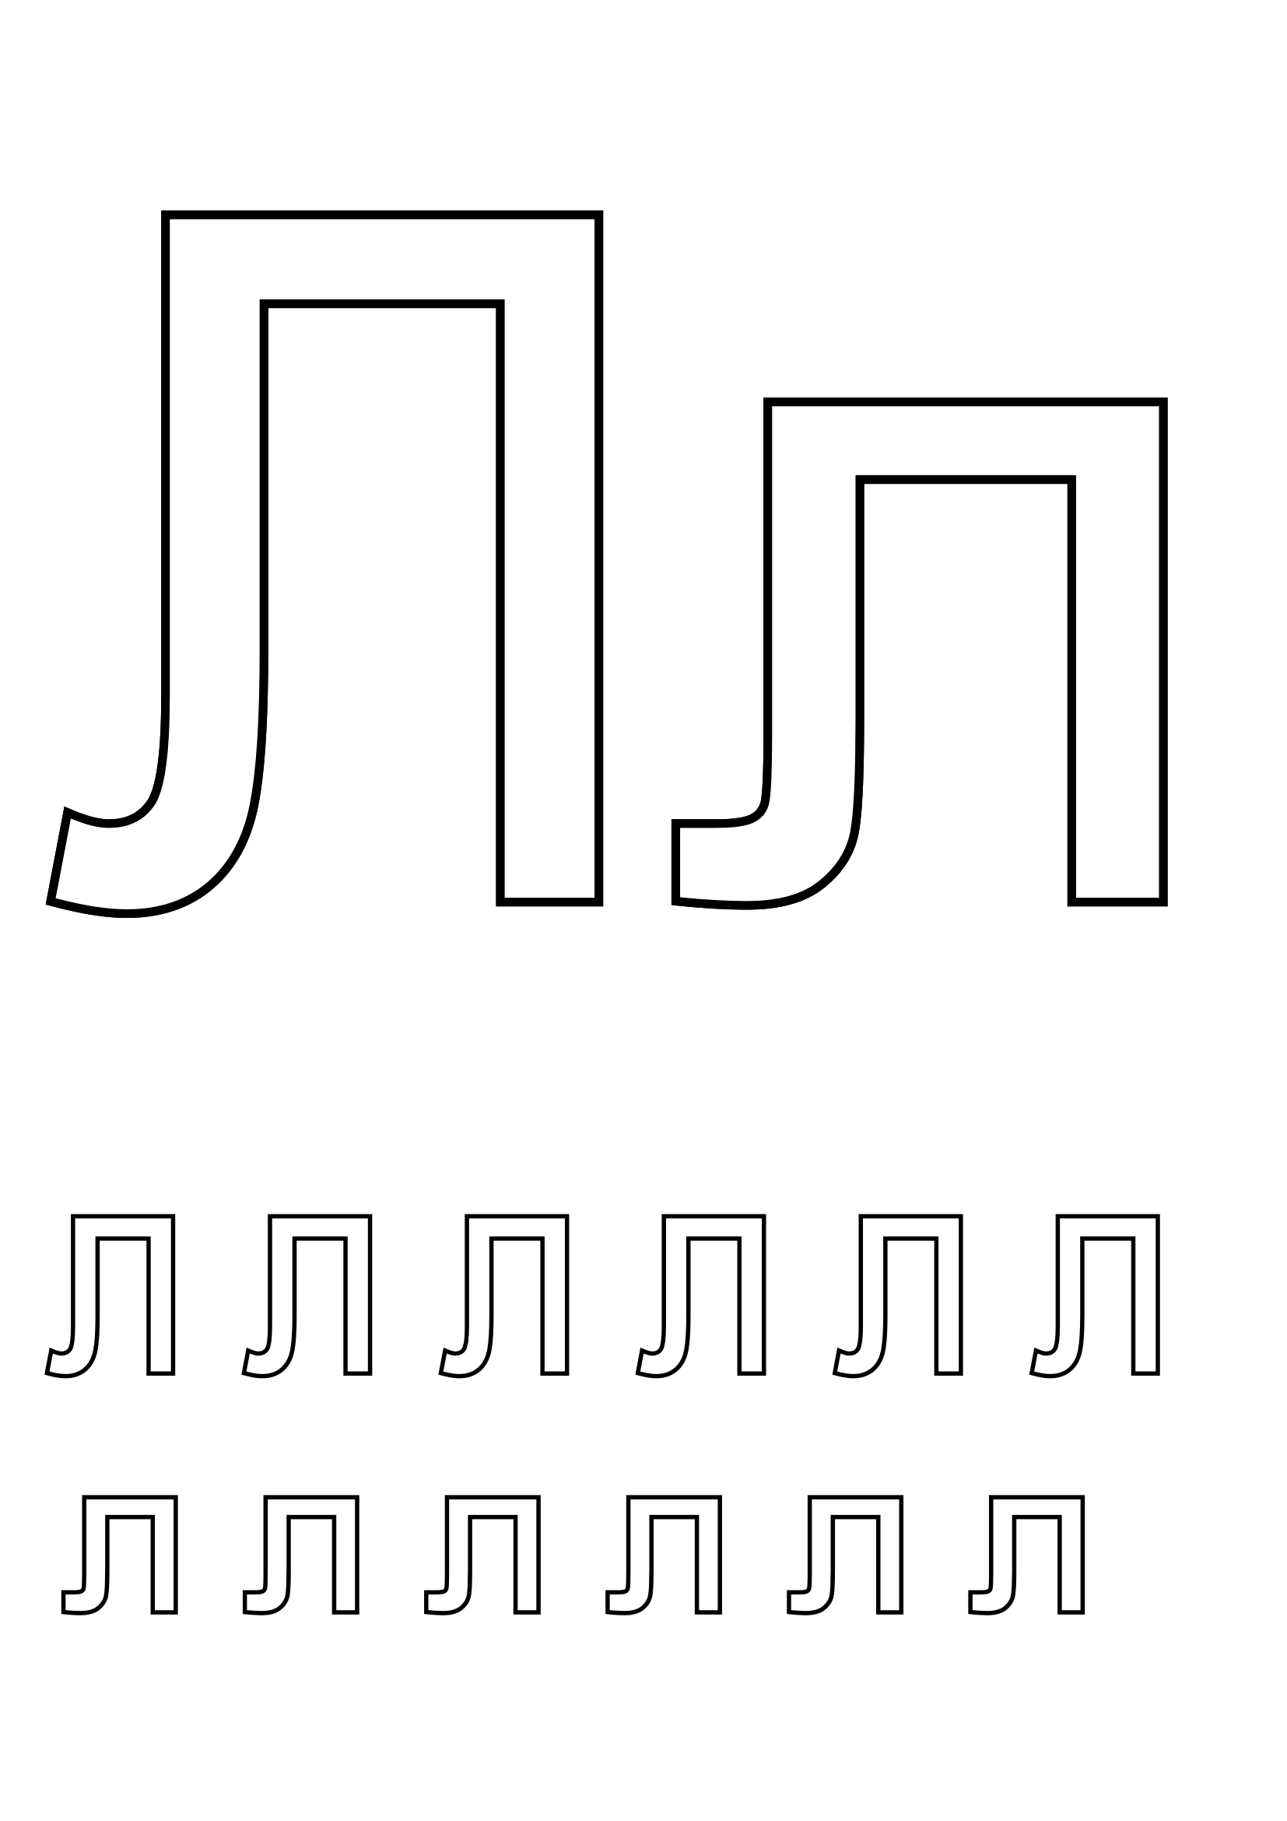
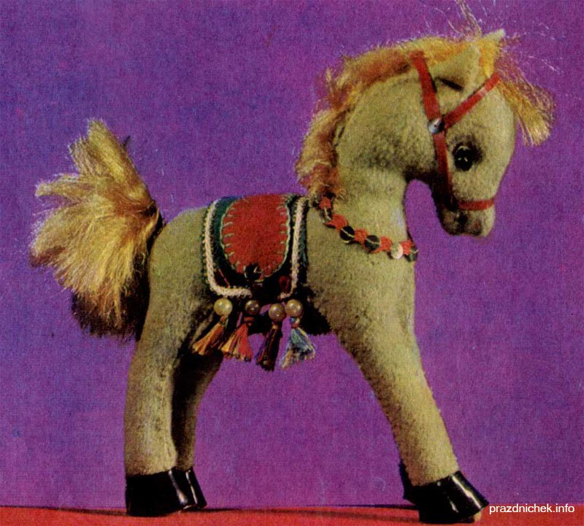
Я люблю свою лошадку, Причешу ей шёрстку гладко, Гребешком приглажу хвостик И верхом поеду в гости.
РАСПЕЧАТАТЬ

Slide 10
http://prazdnichek.info/106-loshadka-poni.html - лошадка
Аудиофайл для ролика взят с сайта http://alphabook.ru
Слайды с написанием письменных букв из презентации Чулихиной Е. А.
«Анимированный плакат Письменные буквы русского алфавита».
http://Lenagold.ru - лимон, ландыши, лиса, лист, лягушка, дети, женщина.
www.raskraska.com
http://clipartcorel.narod.ru/index.html - рамки
http://www.dkataev.ru/alphabet.html алфавит
www.babyblog.ru/user/Abrikosik/917147 - буквы

